Slide 1
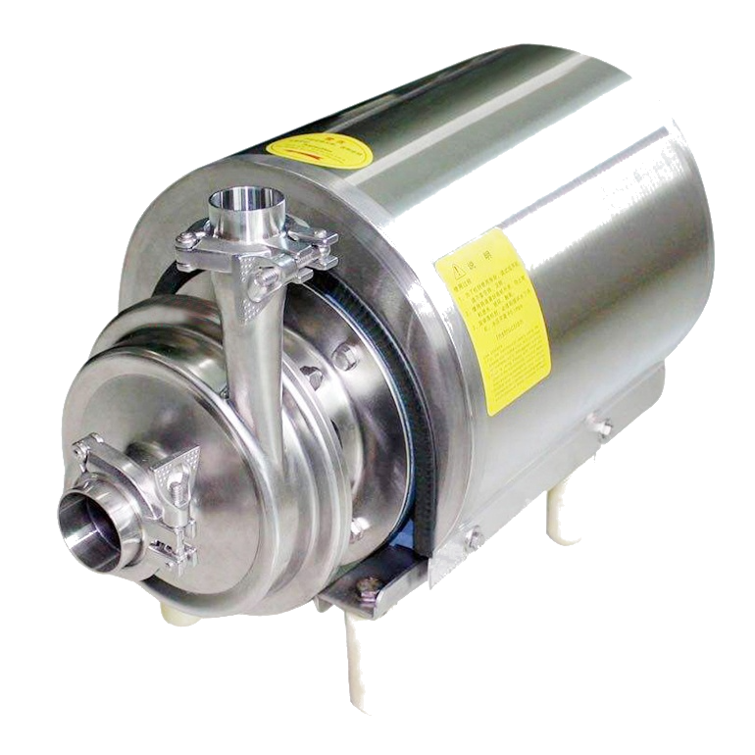
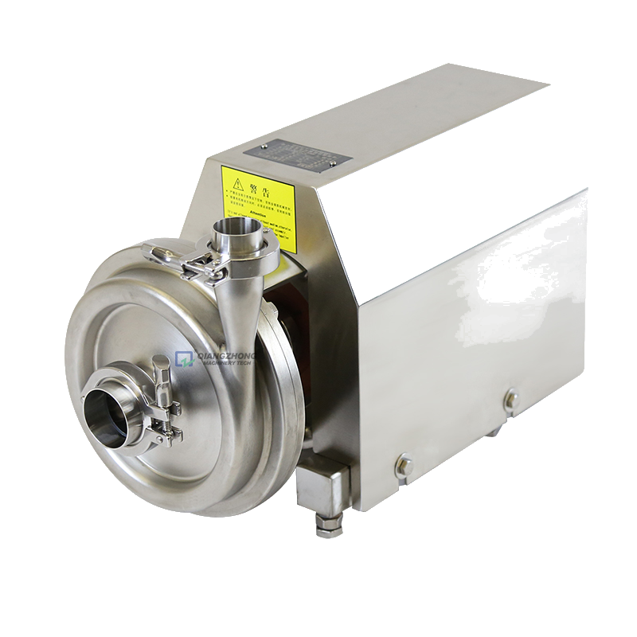
SANTRİFÜJ POMPALAR

Slide 2
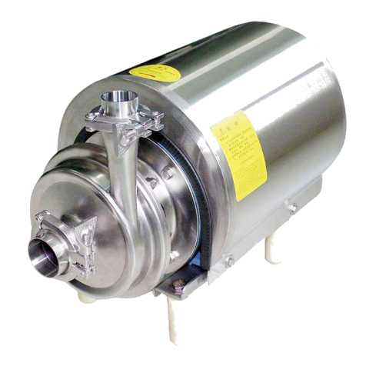
Santrifüj Pompalar
?
Santrifüj Pompa Nedir ?
Gıda prosesine yönelik arayışlar, aynı ürünü daha kaliteli üretmek ile beraber daha düşük maliyetlere elde etmek ve daha rahat proses koşulları oluşturmak üzerine yoğunlaşmıştır. İptidai koşullarda sıvı proses hatlarının kurulduğu dönemlerde akışkanlar çoğunlukla yer çekiminin etkisiyle veya küçük ebatlı konteynırlar aracılığıyla bir noktadan diğer bir noktaya, bir makinadan diğer bir makinaya transfer edilmekte idi.
Çağımızın halen içerisinde olduğu endüstriyelleşme sürecinde; yatırımların geri dönüş sürelerini kısaltma ihtiyacı sonucu, yatırımcılar işletme kapasitesini artırmayı öncelikli planları arasında almak durumunda kalmıştır. Böylelikle yüksek miktarda hammadde girdisine cevap verebilecek çözümler ortaya çıkmıştır.
MİLKOSAN Santrifüj Pompalar; akışkan gıdaların proses hattını oluşturan ekipmanlar arasında arasında aktarımını sağlayan transfer üniteleridir.
Sıvıların proses hattında akışı esnasında; plakalı eşanjör, filtreleme üniteleri, seperatörler, dirsek bağlantı noktaları, vanalar gibi basınç düşüşüne sebep olan bir çok noktadan geçmektedir. Böylelikle sıvının ilk hızı ile herhangi bir proses ekipmanından geçirildikten sonraki hızı arasında, basınç farkı, dolayısıyla akış hızı farkı olmaktadır. Bu yüzden proses hattı üzerinde birden fazla noktada santrifüj pompaların kullanımına ihtiyaç duyulmaktadır.
Ürüne zarar vermemek ve de proses koşullarının sağlıklı bir şekilde sürdürülebilir hale gelmesi için, pompa seçiminin doğru yapılması kritik bir nokta olarak önümüze çıkmaktadır.

Slide 3
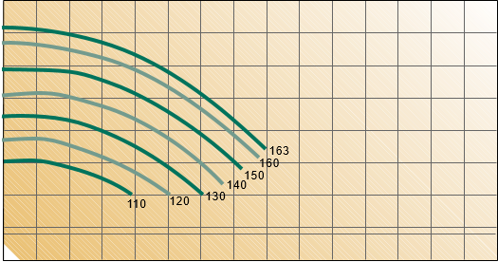
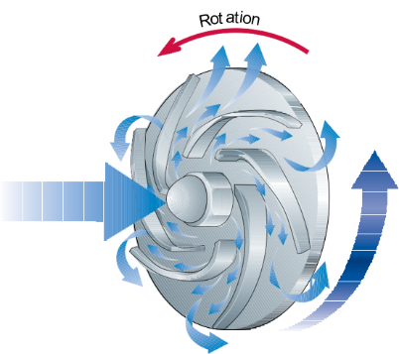
Santrifüj Pompalar
S
Doğru Santrifüj Pompa Seçimi
antrifüj pompa seçiminde göz önüne alınması gereken belli başlı teknik detaylar bulunmaktadır. Bu parametreleri göz önüne alınmadan yapılan pompa kurulumları, diğer proses ekipmanlarının da kapasitesini ve verimini, en önemlisi ise ürün kalitesini ciddi oranda etkilemektedir.
Santrifüj Pompa Seçimine Hangi Faktörler Göz Önüne Alınmalıdır ?
Transfer edilecek olan ürünün kimyasal bileşimi, % katı ve su oranları
Sıcaklık
Viskozite
Yoğunluk
Yatay ve dikey emiş mesafeleri
Yatay ve dikey basma mesafeleri
Proses hattındaki basınç değeri
Kurulu olan boru hattı çapı
Santrifüj pompalar; akışkanlığı yüksek, viskozitesi düşük sıvı gıdaların transferinde en uygun çözüm olarak tercih edilmektedir. Ürünün viskozite değeri belirli bir noktanın üzerine çıkması durumunda performansları düşmekte, çoğu durumda da kullanıma uygun olmamaktadır. Viskozite sorunu yaşanan ürünlerin transferinde MİLKOSAN Pozitif Deplasmanlı /Lobe Pompalara yönelmek gerekmektedir.
Alkollü-gazlı içecekler gibi, yapısında yüksek oranda gaz veya hava balonu içeren sıvıların santrifüj pompa ile aktarımı güçleşmekte, performans değerlerinde düşüş görülmektedir. Bu tip uygulamalarda MİLKOSAN Self Priming (Kendinden Emişli) Pompalar uygun olmaktadır.
Santrifüj Pompa Çalışma Prensibi

Slide 4
Santrifüj Pompalar
Santrifüj Pompa Tasarımı
1
2
Basma Hattı Bağlantısı
Salmastra
Emme Hattı Bağlantısı
Çark
Pompa Muhafazası
Arka Plaka
Motor Şaftı
Motor
Paslanmaz çelik kaplama/kasa
3
4
5
9
8
7
6
Kaynak : Dairy Processing Handbook; Tetrapak
Santrifüj pompalar tasarlanırken; ürüne ve proses hattına dair teknik detayın yanı sıra, ürünün hangi ekipmanlar arasında aktarımı- nın amaçlandığı da dikkate alınmalıdır. Düz bir boru hattında ürün transferi sağlamak son derece basit bir tasarım sürecini beraberinde getirse de, akış hattında plakalı eşanjör, dirsek, dağıtım panelleri gibi akış hattı yönlendirici fittings malzemelerinin her birisi basınç değerini direkt olarak etkilemekte ve dolayısıyla akış hızını düşürmektedir.
Basınç farklılıklarından kaynaklanan akış hızı sorunlarının önüne geçmek için belirli noktalara balans tanklarının entegre edilmesi gerekebilir. Bu noktadan sonda ikinci bir santrifüj pompalama sürecine geçmek, hattın sürdürülebilir ve kontinu bir şekilde kusursuz olarak çalışmasını sağlamaktadır.
Santrifüj pompalar proses hattında konum- landırılırken; depolama tankı veya diğer besleme haznelerine mümkün olduğunda yakın mesafede olmasına dikkat edilmelidir. Emme hattında mümkün olduğunda az sayıda dirsek ve vana/fittings adeti, basınç farkı oluşumu ve dolayısıyla performans değişimini minimum düzeye indirecektir.
Pompa çıkışında basma hattı bağlantı noktasına çek valf monte edilmesi, pompa çalışırken akış hızını ihtiyaç duyulan oranda ayarlayabilmeye yardımcı ve pompa durunca ürünün geri yönde akmasını engelleyici bir önlem olmaktadır. Bu amaçla gene pompa basma hattına analog tip basit flowmetreler entegre edilerek akış hızı anlık olarak gözlemlenmekte, aynı işlem inverterler aracılığıyla tam otomatik olarak da sağlanabilmektedir.

Slide 5
Santrifüj Pompalar
Santrifüj Pompa Yapı Malzemeleri
MİLKOSAN Santrifüj Pompalar AISI304 ve AISI316 kalite hijyenik paslanmaz çelikten üretilmektedir. Sızdırmazlı EPDM contalar aracılığıyla sağlanmaktadır. Fabrika içerisinde mobil kullanım sağlamak amacıyla 3lü saç ayağı şeklinde paslanmaz çelik taşıma ayakları mevcuttur. Talep edilmesi halinde kontrol paneli ve platform tasarımları da uygulanmaktadır.
Santrifüj Pompa Kullanım Alanları
Şebeke Su Hatları
Süt Prosesi
Peynir Altı Suyu
Meyve Suyu Prosesi
Aromatik İçecekler
Smoothy
Vegan Süt Prosesi
CIP Yıkama Hattı
Arıtılmış Su Transferi
Kolonya/Oda Spreyi
Petrokimya Endüstrisi
Manuel Hız Kontrolü
Santrifüj pompaların çıkışına basit manuel vanalar entegre edilerek akış hızı kontrol altına alınabilmektedir.
Otomatik Hız Kontrolü
Tam otomatik bir akış hızı kontrolü sağlamak için; dijital flowmetreler ve inverter sistemleri aracılığıyla, pönomatik olarak istenilen akış hızı tanımlaması yapılabilmektedir.
Kaynak : Dairy Processing Handbook; Tetrapak

Slide 6
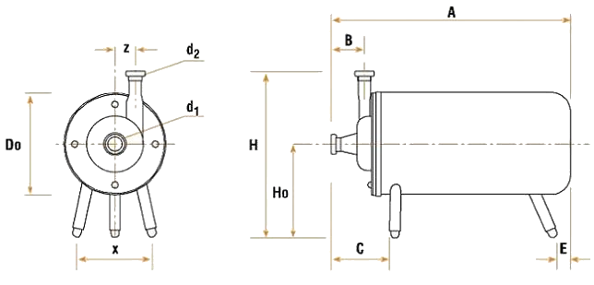
Santrifüj Pompalar
Santrifüj Pompa Modelleri
KAPASİTE | H | H₀ | A | B | C | E | X | D₀ | d₁ – d₂ | Z | Kg
0,37 kW | 400 | 235 | 425 | 90 | 140 | 20 | 175 | 192 | 40-40 | 40 | 16,1/17,5
0,55 kW | 400 | 235 | 425 | 90 | 140 | 20 | 175 | 192 | 40-40 | 40 | 17,5
0,75 / 1,1 kW | 430 | 235 | 450 | 100 | 150 | 25 | 235 | 262 | 40-40 | 58 | 28/ 29,5
1,1 / 1,5 kW | 440 | 235 | 515 | 100 | 150 | 25 | 245 | 274 | 40-40 | 58 | 34,5
 |  |  | 530 | 115 | 165 |  |  |  | 50-40
2,2 kW | 450 | 235 | 530 | 100 | 160 | 25 | 245 | 274 | 50-50 | 52 | 36,5
3 kW | 460 | 235 | 530 | 100 | 160 | 25 | 245 | 274 | 50-50 | 52 | 39
4 kW | 490 | 265 | 560 | 100 | 160 | 25 | 260 | 295 | 50-50 | 52 | 45,5

Slide 7
